Slide 2
MESA TÉCNICA No. 1: Materias primas y producción de SAF.
Catalina Camargo Angarita
Grupo Downstream
Ministerio de Minas y Energía
Octubre de 2023

Slide 3
Marco Regulatorio: SAF
DECRETO 2328 DE 2008
Creación de la comisión intersectorial de biocombustibles
LEY 2099 DE 2021
Disposiciones para la transición energética, la dinamización del mercado energético, la reactivación económica del país.
LEY 2169 DE 2021
Desarrollo bajo en carbono del país mediante el establecimiento de metas y medidas mínimas en materia de carbono neutralidad y resiliencia climática.
CONPES 4075 de 2021
Política de transición energética.
CONPES de reindustrialización
www. minenergia.gov.co

Slide 4
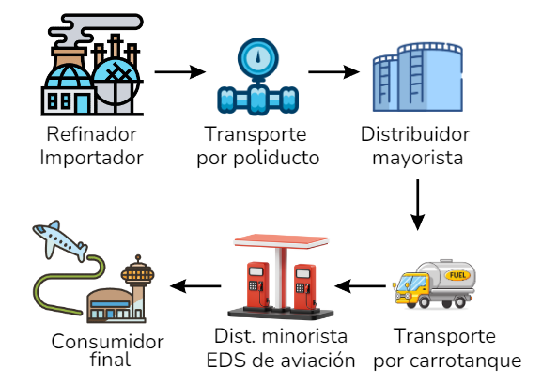
Contexto técnico:
Consumo de combustibles de aviación - Jet
AÑO | DEMANDA NACIONAL PROMEDIO [galón/año]
2017 | 388.022.544
2018 | 446.243.079
2019 | 475.125.790
2020 | 215.884.300
2021 | 437.317.714
2022 | 584.821.001
2023 Primer semestre | 371.600.000
Fuente: Sistema de Información de Combustibles - SICOM
www. minenergia.gov.co

Slide 5
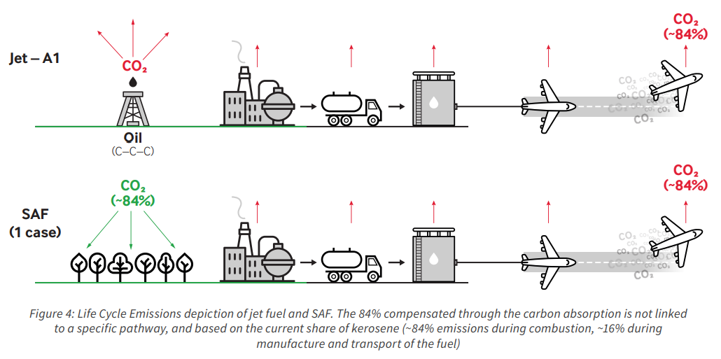
Contexto técnico:
Combustibles Sostenibles de Aviación
SAF producido a partir de biomasa, materias primas de residuos derivados orgánicos o combustibles sintéticos procedentes de la captura de carbono.
ACI Airports Council International (2022). Integration of Sustainable Aviation Fuels into the Air Transport System.

Slide 6
Contexto técnico:
Consultoría: Estudio de diagnóstico y formulación de hoja de ruta
El análisis del potencial de materias primas para la producción de Combustible Sostenible de Aviación, Diésel Renovable y combustibles sintéticos en Colombia.
La consideración del cambio indirecto del uso del suelo, con base en el factor “Indirect Land Use Change – ILUC”
La identificación de las vías de producción de este tipo de biocombustibles.
Descripción de las vías tecnológicas de producción de SAF clasificándolas por el costo de inversión, rendimiento técnico y energético, costos de producción, rentabilidad…
Estrategias para la recolección, tratamiento y transporte de las materias, incluyendo UCO
Mecanismos de aprovechamiento de Hidrogeno de bajas emisiones y/o uso del carbono para la producción de combustibles sintéticos.

Slide 7
Contexto técnico:
Retos y limitantes
Retos y limitantes
Regulatorio: Articulación con MADR y MADS
Desarrollo de la industria agrícola y de transporte y logística
Limitante en las materias primas como agua e hidrógeno
Integrar esfuerzos:
Mesas de trabajo – Aerocivil
Hoja de Ruta TEJ
Hoja de Ruta estudio SAF
Investigaciones de otras entidades
Articulación:
Reguladores, academia, sector productivo…
Acciones concretas:
Metas en avances regulatorios
Conclusiones de las mesas de trabajo
Soluciones

